Slide 1


高频交易下的股票涨跌预测
答辩人： 梅智敏
学号： 1183710118
指导老师： 张彦航
答辩日期： 2022.06.09

Slide 2
概述：课题背景、任务及文献综述
准备工作：形式化及数据集介绍
初版模型：C3L
Contents
改进版模型：从模型和特征两个角度改进
实验：模型指标实验和回测盈亏

Slide 3


01
概述
课题背景
文献综述
课题任务

Slide 4
概述：课题背景
高频交易
隶属于程序化交易，利用计算机程序来发掘金融市场中的获利机会并提交交易指令。学术界常常使用秒级数据，工业界常常使用毫秒级数据。
交易频繁，虽然每笔交易获利不多，但是聚沙成塔同样可以获取高额利润。
Limit Order Book
世界各大股票交易普遍运用为LOB为中心的双重拍卖机制来促进交易，LOB本质上是当前金融市场的快照。交易者提交给交易所的指令可分为三大类：
Limit Order：要求该交易的成交价格必须好于或者等于所指定的值，否则等待。
Market Order：立刻以当前市场中最好的价格来执行指令（买或者卖股票）。
Cancel Order：可以取消处于等待状态的Limit Order。

Slide 5
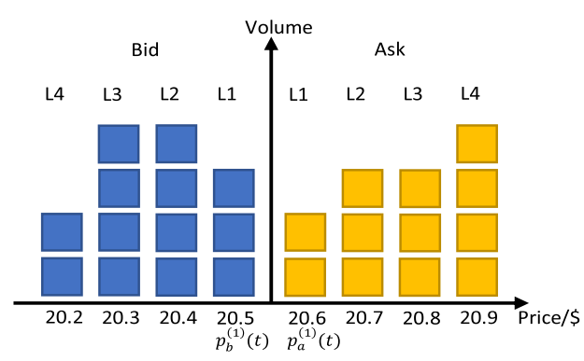
概述：课题背景
Limit Order Book 状态
每一支股票的 LOB 数据分开统计
买方与卖方：分别对应Bid与Ask
价格与对应的数量（Volume）
双方不同的 Level ：依据交易者的预期价格对他们提交的“交易需求”进行分级， Level1 是最高级，当 市场中的交易发生时，会优先匹配高等级的“交易需求”。对于Bid方，价格越高则所处的等级越高 。Ask方则相反。
LOB 的更新

Slide 6
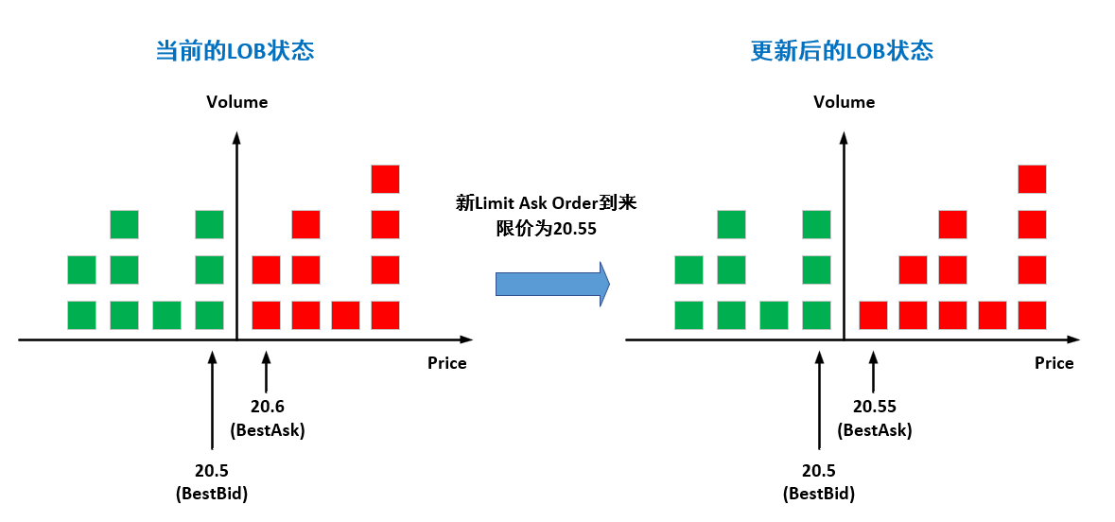
概述：课题背景
Limit Order Book 更新得到状态序列
所有提交给交易所的指令都会引发LOB状态的更新，该更新会被交易所实时记录并对交易者公开

Slide 7
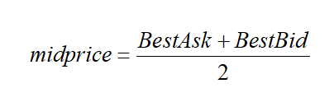
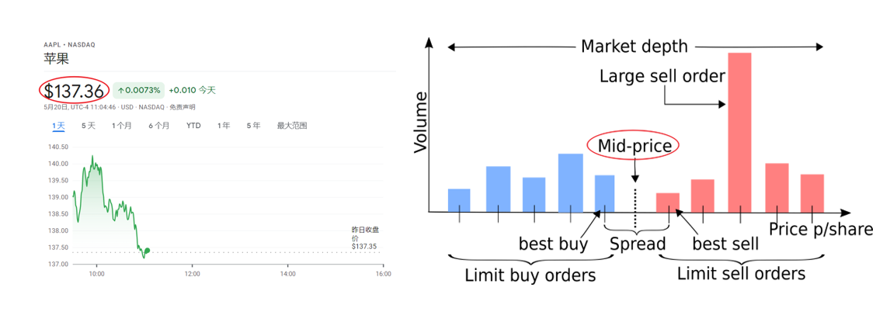
概述：任务
LOB中的MidPrice是一项重要的指标，它可以表示资产的一般市场价值：
利用一定长度的历史LOB状态序列来预测短期内MidPrice涨跌走势是近年来量化金融中的热点问题。

Slide 8
概述：文献综述
基于统计模型
2015年以前的主流方法，优点是不需要利用大量的数据来训练，复现较为简单；缺点是这类方法经常会对数据的分布进行一些和实际情况不相符合的假设，从而导致应用到实际的高随机性的股票数据时，预测效果往往不好。例如，有的学者在他们的工作中使用VAR、ARIMA以及复合泊松分布模型等。
基于深度学习模型
2015年之后大量涌现，数据驱动。
如何从LOB中提取合适的特征
如何从时间维度捕获LOB数据之间的依赖关系
如何让模型在不同大小的预测范围下仍保持良好的表现
三大难点

Slide 9
概述：文献综述
SVM：Financial time series forecasting using independent component analysis and support vector regression
使用独立成分分析（ICA）和支持向量机的两阶段建模方法 。
利用MLP作为分类器+提供一个benchmark的数据集：Benchmark dataset for mid-price prediction of limit order book data with machine learning methods
连续10天从纳斯达克北欧股票市场中提取的五只股票的 LOB 的标准化数据表示，包含约4,00,000个样本点，每个样本点之间的时间之差平均为0.0019s
CNN：Forecasting stock prices from the limit order book using convolutional neural networks
作者使用卷积神经网络 (CNN) 来进行特征提取。后续跟一个简单的决策树分类器， 创新性地将该方法应 用到高频股票数据中；该方法使用来自金融交易所的大规模、高频 LOB 数据作为输入来预测股票的价格走势。并且在实验中与其他方法（如 MLP 和 SVM） 进行比较 。
LSTM：Universal features of price formation in financial markets: perspectives from deep learning
作者使用 LSTM 来抓取股票历史数据之间的“时序依赖信息”，实验中搭建了一个包含 4 个网络层 的 LSTM 模型， 并且在 100 支不同股票的 LOB 数据集上进行了测试。

Slide 10
02
准备工作
问题形式化
数据集描述

Slide 11
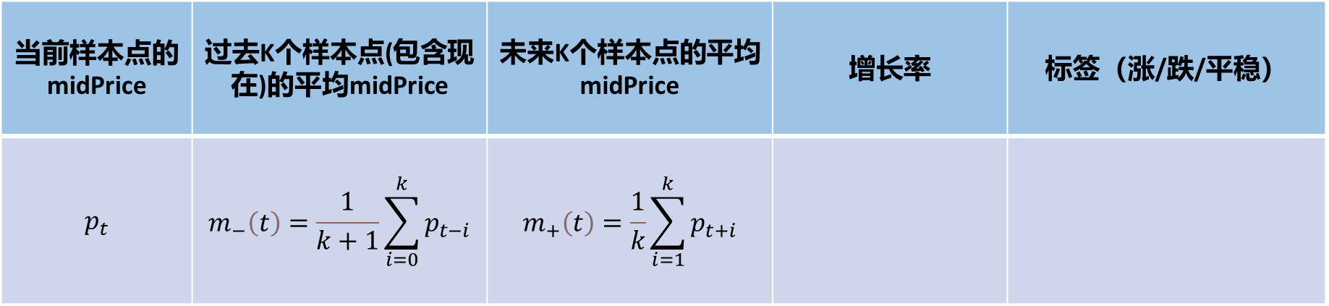
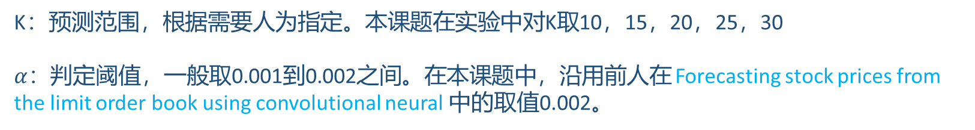
准备工作：问题形式化
符号解释
当前样本点的midPrice | 过去K个样本点(包含现在)的平均midPrice | 未来K个样本点的平均midPrice | 增长率 | 标签（涨/跌/平稳）
$$p_{t}$$ | $$m_{−}\left(t\right)=\frac{1}{k+1}\sum_{i=0}^{k}{p_{t−i}}$$ | $$m_{+}\left(t\right)=\frac{1}{k}\sum_{i=1}^{k}{p_{t+i}}$$
K：预测范围，根据需要人为指定。本课题在实验中对K取10，15，20，25，30
$α：$判定阈值，一般取0.001到0.002之间。在本课题中，沿用前人在 Forecasting stock prices from the limit order book using convolutional neural 中的取值0.002。

Slide 12
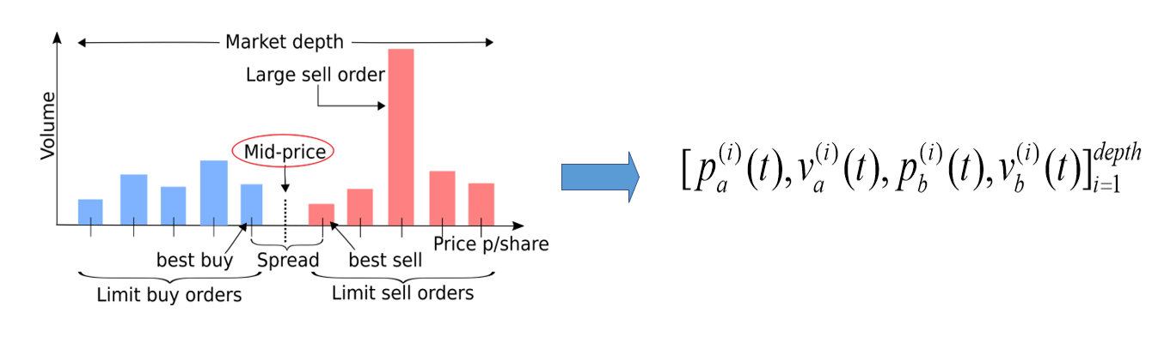
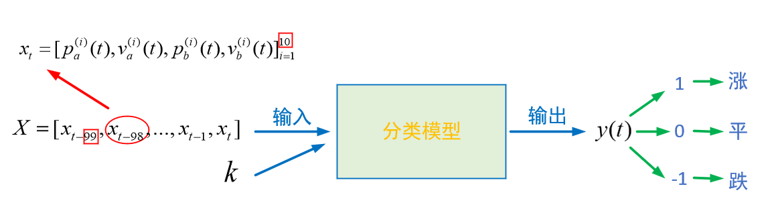
准备工作：问题形式化
将LOB的状态抽象为向量
观察包含当前在内的共计100个历史数据点，为了控制输入向量的维度，每个 使用Level-10的信息，即包含40个特征。

Slide 13
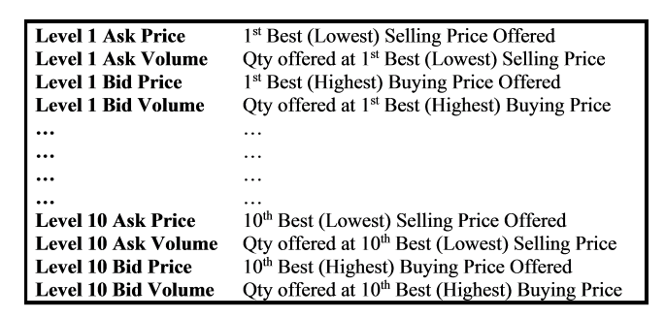
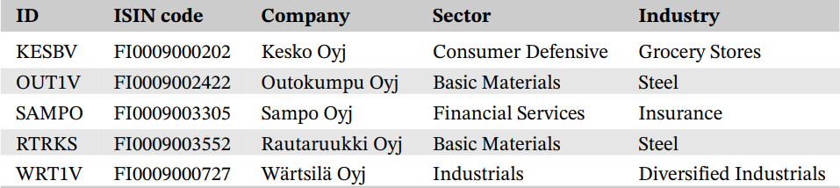
准备工作：数据集描述
本课题使用数据集是一个公开数据集，名为FI-2010。它来源于纳斯达克北欧金融市场，共包含五只股票在连续10个交易日内的大约400万个市场行情快照，即400万个LOB状态点 ，这些 按照更新的时间顺序排列且五只股票分开记录。
该数据集包含5个标签
实例
五支股票信息

Slide 14
03
初版模型C3L
总览
三通道部分
CNN部分
LSTM部分

Slide 15
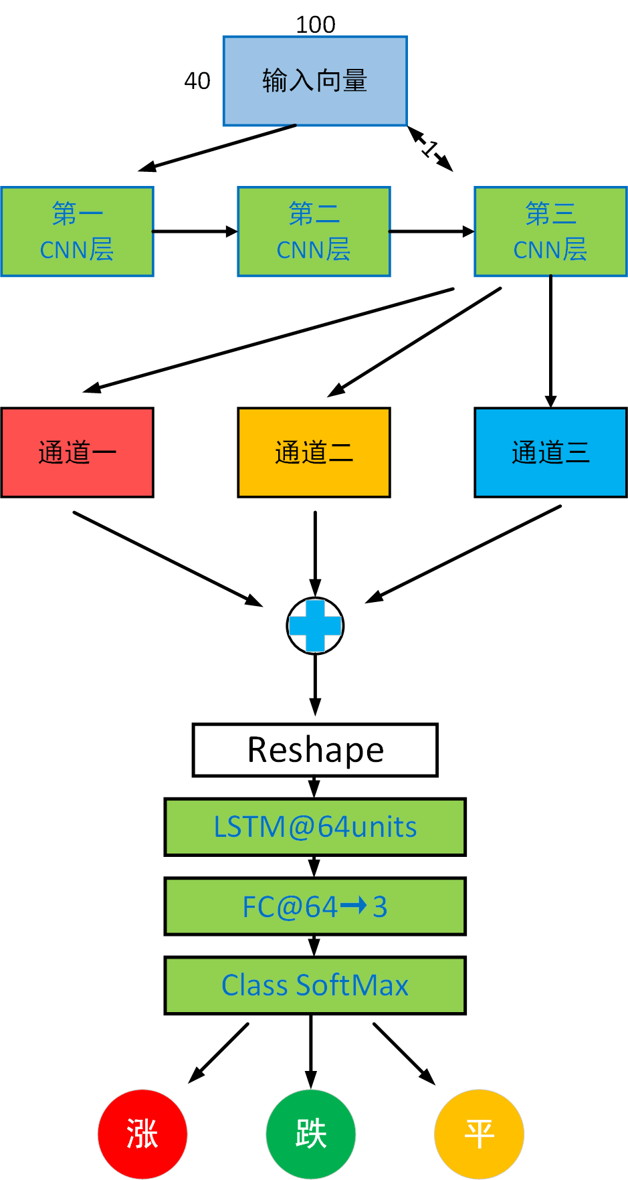
初版模型：总览
三个CNN层
提取不同粒度范围的特征
三通道部分
对于源数据进行了多次探索，最后进行向量堆叠以汇总这些探索结果
LSTM部分
捕获提取到的特征中存在的时序依赖关系
CNN+3channels+LSTM

Slide 16
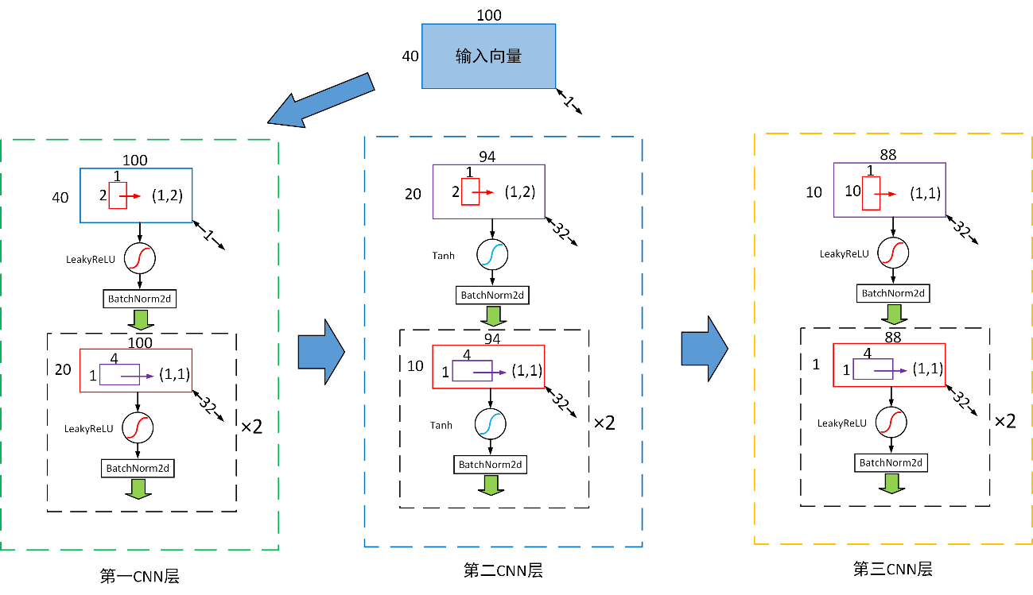
初版模型：CNN部分

Slide 17
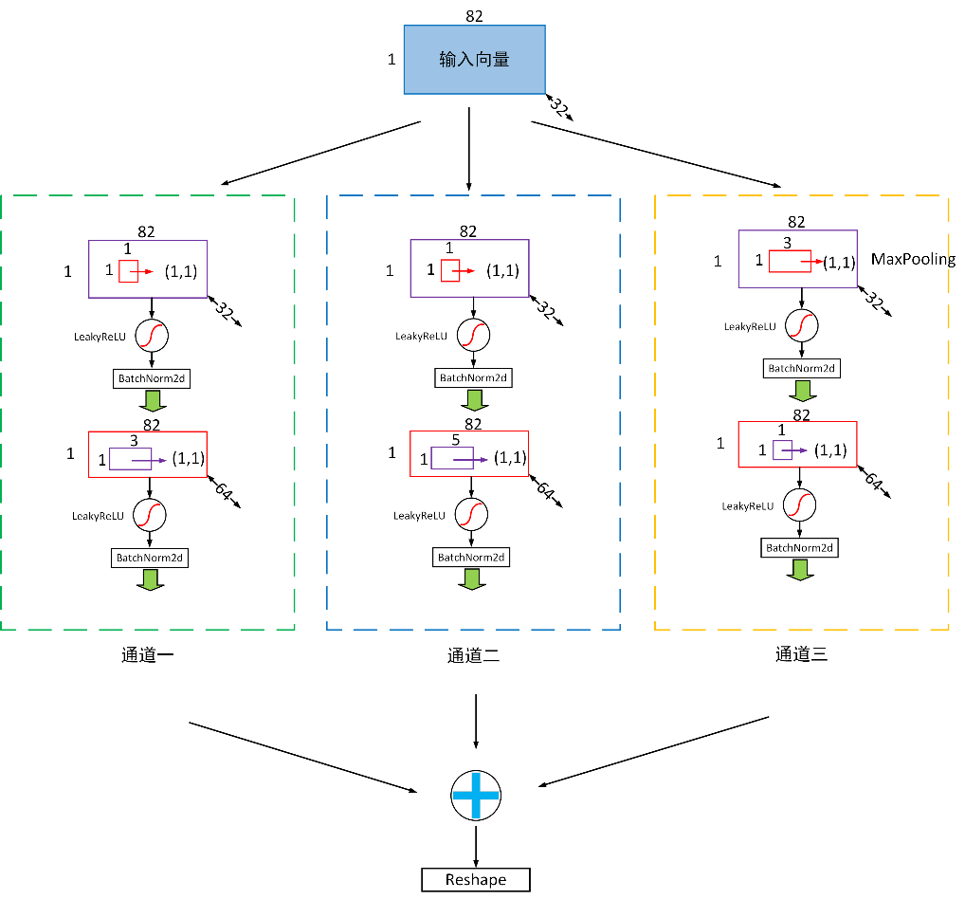
初版模型：三通道部分

Slide 18
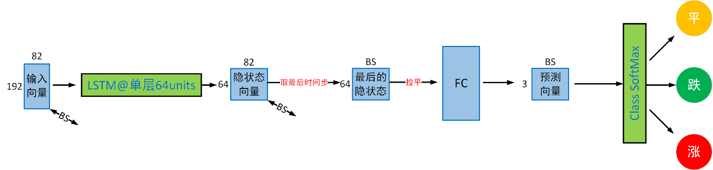
初版模型：LSTM部分

Slide 19
04
改进版模型C3L-AED
从模型角度改进
从特征角度改进

Slide 20
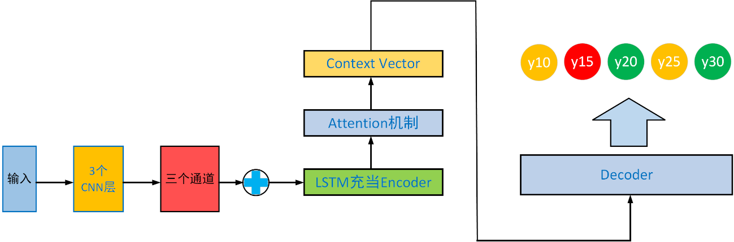
C3L-AED：模型角度改进
引入Encoder-Decoder结构
让模型能够同时输出K=10，15，20，25，30时的预测结果
decoder的前一个时间步的输出可以加入到后一个时间步的输入中从而帮助得到后一个时间步的输出

Slide 21
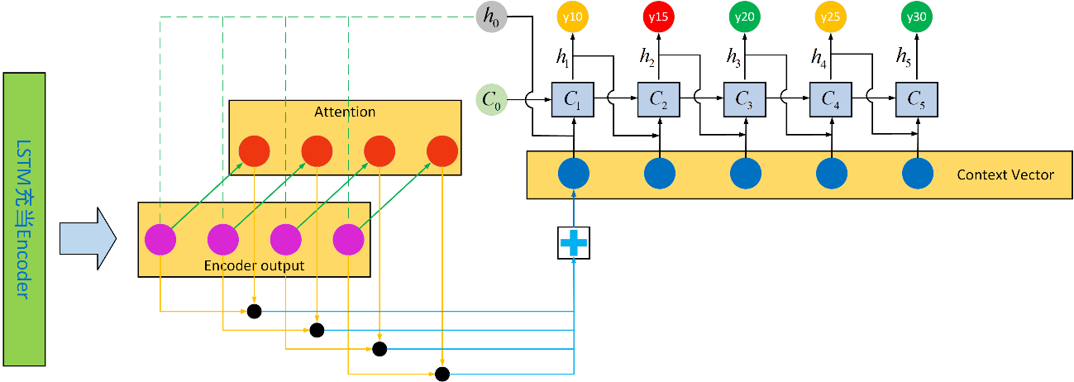
C3L-AED：模型角度改进
Cross-Attention设计
CNN+3channels+LSTM——Attentive Encoder-Decoder
利用Decoder中的隐状态与Encoder每个时间步的输出做dot计算相似性得到Attention分数
Attention分数与Encoder的输出做dot得到上下文向量
Decoder每个时间步的输出由三部分决定：

Slide 22
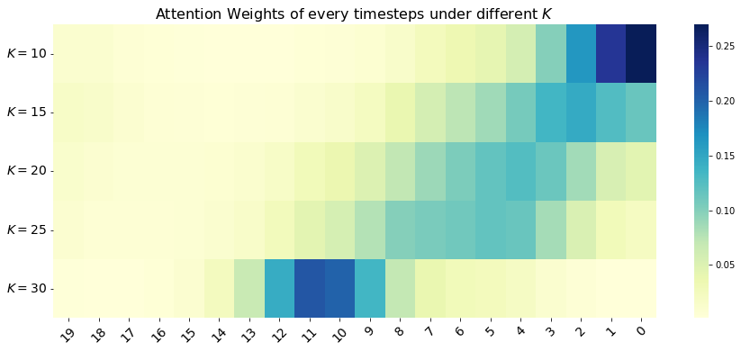
C3L-AED：模型角度改进
Attention分布情况（仅展示最后20个时间步）
随着预测范围K的扩大，Attention的分布重心会逐渐往之前的时间步靠近

Slide 23
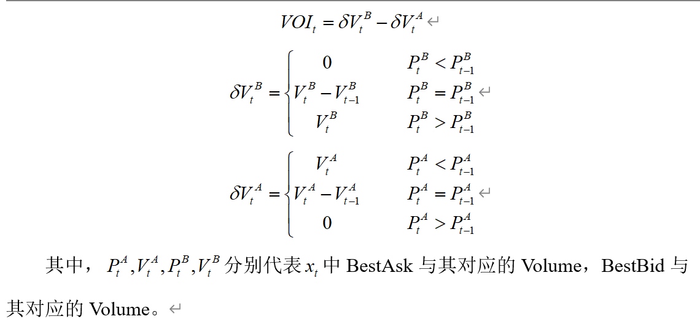
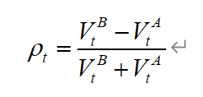
C3L-AED：特征角度改进
一些已有的研究[1][2]表明Volume Order Imblance和Order Imblance Radio对于预测MidPrice趋势有帮助，它们可以衡量当前市场中买卖双方的不同压力。
Volume Order Imblance（VOI）
Order Imblance Radio（OIR）
[1] Order imbalance and individual stock returns: Theory and evidence.
[2] The performance of imbalance-based trading strategy on tender order announcement day.

Slide 24
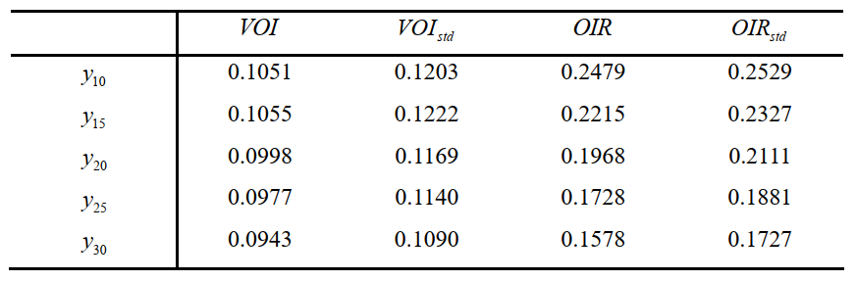
C3L-AED：特征角度改进
特征与标签之间相关性测试
初步证明这两个指标对于预测MidPrice涨跌标签具备一定帮助的，单特征能够和最终的预测标签相关性达到0.2左右已经是相当不容易。标准化之后的指标相较于之前具有更强的相关性，这也证实了我们的标准化操作是具有实际意义的。

Slide 25
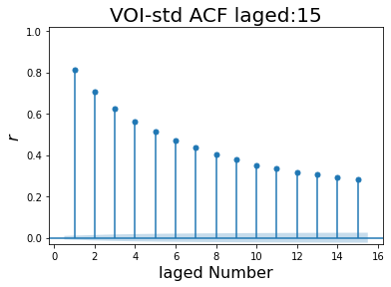
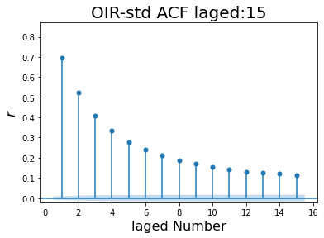
C3L-AED：特征角度改进
特征自相关测试
对于时序数据而言，若想借用历史数据来预测未来数据则它必须具备一定程度上的“时序稳定性”，否则的话借用历史数据是没有意义的。自相关测试结果初步证明这两个特征具备一定程度的“时序稳定性”。

Slide 26
05
实验
模型指标实验
回测盈亏实验

Slide 27
实验：模型指标实验
思路：
将数据集进行划分，前6天的数据作为训练集，1天的数据作为验证集，最后3天的数据作为测试集。
针对前面提到的预测范围K，此处分为5组测试：K=10，K=15，K=20，K=25，K=30; 判定阈值ɑ=0.002；得到的结果为在五支股票上的平均数据。
K=10 | Accuracy | M_Precision | M_Recall | M_F1 | W_Precision | W_Recall | W_F1
LC | 72.35 | 24.12 | 33.33 | 27.99 | 52.34 | 72.35 | 60.74
MLP | 61.47 | 20.49 | 33.33 | 25.38 | 37.79 | 61.47 | 46.81
CNN | 75.14 | 44.34 | 36.89 | 36.62 | 66.46 | 75.14 | 68.88
LSTM | 76.37 | 61.53 | 54.48 | 57.02 | 73.77 | 76.37 | 74.51
C3L | 81.82 | 75.35 | 64.86 | 68.76 | 80.62 | 81.82 | 80.47
C3L-AED | 84.30 | 81.33 | 71.21 | 75.22 | 83.78 | 84.30 | 83.43
K=10

Slide 28
实验：模型指标实验
K=10 | Accuracy | M_Precision | M_Recall | M_F1 | W_Precision | W_Recall | W_F1
LC | 63.53 | 21.18 | 33.33 | 25.90 | 40.36 | 63.53 | 49.37
MLP | 48.93 | 46.21 | 44.28 | 40.71 | 50.72 | 48.93 | 46.43
CNN | 60.55 | 33.77 | 33.90 | 33.02 | 54.55 | 60.55 | 56.96
LSTM | 63.89 | 50.28 | 43.46 | 42.95 | 59.46 | 63.89 | 58.84
C3L | 72.06 | 67.30 | 57.89 | 60.72 | 71.02 | 72.76 | 70.48
C3L-AED | 75.62 | 75.65 | 62.58 | 66.46 | 75.63 | 75.62 | 73.69
K=15

Slide 29
实验：模型指标实验
K=10 | Accuracy | M_Precision | M_Recall | M_F1 | W_Precision | W_Recall | W_F1
LC | 57.76 | 19.25 | 33.33 | 24.41 | 33.36 | 57.76 | 42.30
MLP | 44.85 | 44.61 | 45.41 | 42.99 | 47.10 | 44.85 | 44.19
CNN | 55.15 | 40.62 | 40.98 | 40.43 | 56.77 | 55.15 | 55.76
LSTM | 69.00 | 66.21 | 62.37 | 63.26 | 69.54 | 69.00 | 68.65
C3L | 74.05 | 70.30 | 66.85 | 68.20 | 73.28 | 74.05 | 73.33
C3L-AED | 78.20 | 78.85 | 72.33 | 74.67 | 78.42 | 78.20 | 77.48
K=20

Slide 30
实验：模型指标实验
K=10 | Accuracy | M_Precision | M_Recall | M_F1 | W_Precision | W_Recall | W_F1
LC | 49.03 | 61.76 | 33.64 | 22.83 | 59.75 | 49.03 | 32.84
MLP | 40.77 | 45.69 | 42.02 | 35.82 | 45.90 | 40.77 | 35.19
CNN | 41.11 | 43.61 | 43.59 | 36.95 | 57.87 | 41.11 | 43.16
LSTM | 66.67 | 65.15 | 62.15 | 63.17 | 66.24 | 66.67 | 65.97
C3L | 74.74 | 72.83 | 73.23 | 73.01 | 74.96 | 74.74 | 74.83
C3L-AED | 81.23 | 81.47 | 79.50 | 80.23 | 81.31 | 81.23 | 81.02
K=25

Slide 31
实验：模型指标实验
总体性能排序
K=10 | Accuracy | M_Precision | M_Recall | M_F1 | W_Precision | W_Recall | W_F1
LC | 37.68 | 47.75 | 39.67 | 31.22 | 49.01 | 37.68 | 29.92
MLP | 50.67 | 33.75 | 43.07 | 37.83 | 39.80 | 50.67 | 44.57
CNN | 44.55 | 45.60 | 46.27 | 43.82 | 50.72 | 44.55 | 45.53
LSTM | 56.67 | 62.62 | 56.10 | 55.54 | 62.81 | 56.67 | 55.76
C3L | 73.25 | 73.72 | 73.28 | 73.28 | 73.89 | 73.25 | 73.34
C3L-AED | 82.59 | 82.81 | 82.78 | 82.76 | 82.71 | 82.59 | 82.62
K=30

Slide 32
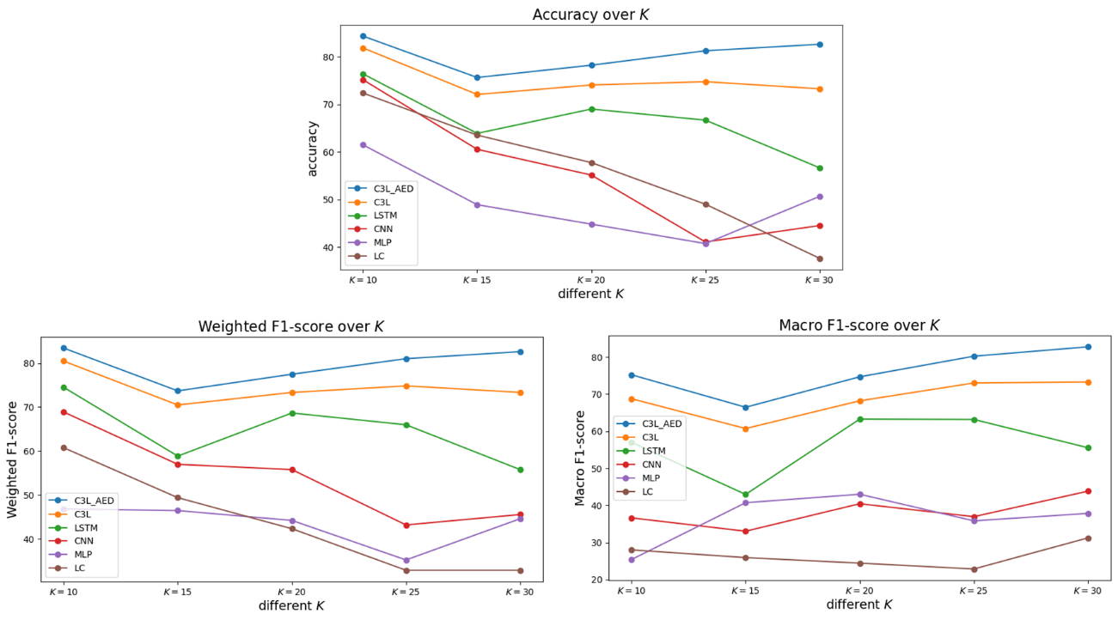
实验：模型指标实验
随着K的增大，各个模型的表现总体上是先下降后上升。下图展示了六个模型的Accuracy、Macro F1-score和Weighted F1-score随着K的变化情况

Slide 33
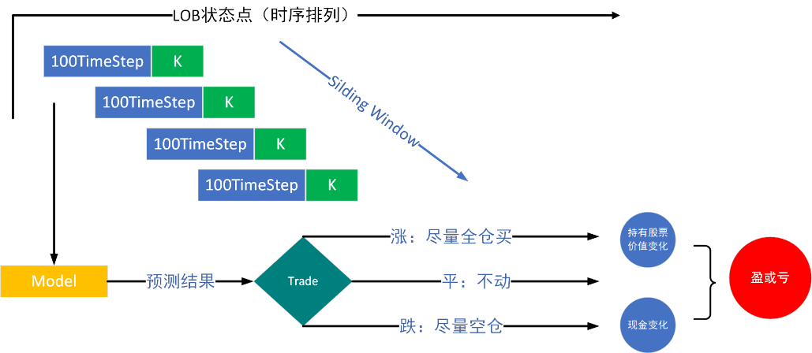
实验：回测盈亏
按照“滑动窗口”方式来进行，即每一次先读取历史100个时间步数据以预测未来K时间范围内走势，根据预测结果执行不同买卖动作；接着“窗口”向右滑动一段距离，重复同样的流程。

Slide 34
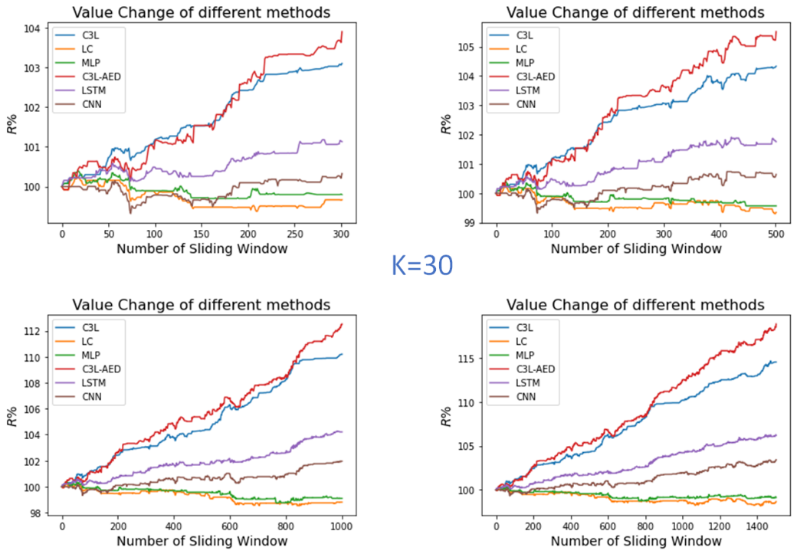
实验：回测盈亏

Slide 35
实验：回测盈亏
结果分析
回测盈亏，即模拟经营下，盈利能力排序为
LC与MLP很难盈利且从总体上看是呈现亏损趋势的；CNN勉强可以保证不亏损但是盈利能力十分有限，即便N=1500盈利也仅有2%左右；LSTM的盈利能力有了较大提升，当N=1500时，盈利率达到了5%
C3L相较于前4个模型具备明显更强的盈利能力，当滑动窗口数量为1500时，盈利率可以达到14%左右；C3L-AED则可以接近20%。细心比较C3L和C3L-AED模型的性能可以发现：当模拟交易时间较短（N<200）时，他们的表现是相近的。但是当N继续增大时，C3L-AED的优势会变得逐渐明显，这从模拟经营的角度证明了对于C3L的改进是成功的。

Slide 36

演示完毕
谢谢

